Slide 1

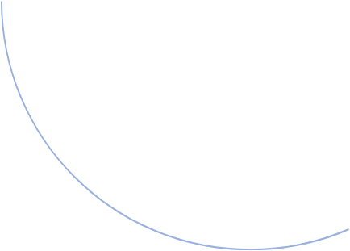





반도체 식각 공정 예측을 위한
시계열 AI 모델
종합설계프로젝트 6조

Slide 2
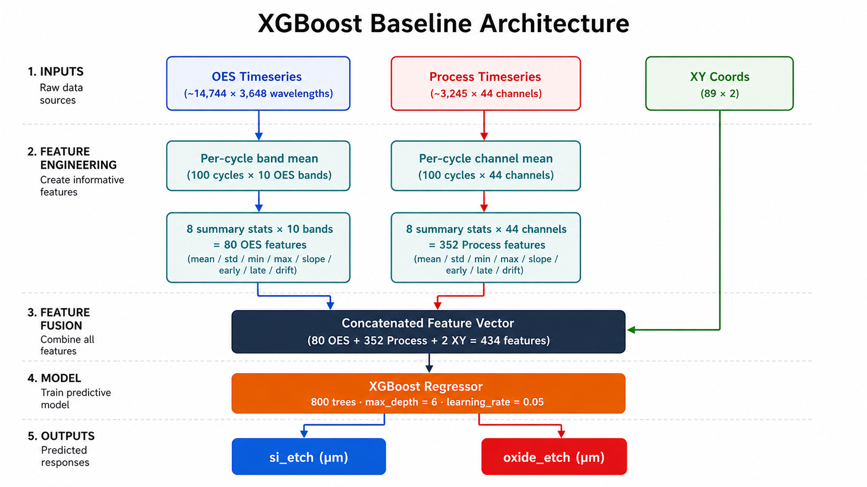


Pipeline
Notes:
첫 번째로 소개할 파이프라인은 XGBoost Baseline 아키텍처입니다.
저희가 사용하는 입력 데이터는 크게 세 가지입니다. 첫째, OES 시계열 — 약 14,744 타임스텝에 3,648개 파장 채널로 구성됩니다. 둘째, 공정 파라미터 시계열 — 약 3,245 타임스텝, 44개 센서 채널입니다. 셋째, 웨이퍼 내 측정 위치 좌표 — 89개 포인트의 XY 좌표입니다.
이 원시 데이터를 그대로 쓰기엔 차원이 너무 높기 때문에, 피처 엔지니어링 단계에서 사이클 단위로 요약합니다. OES는 100사이클 × 10개 파장 밴드별로 평균을 내고, 공정 파라미터도 100사이클 × 44채널 평균을 냅니다. 각 사이클 시퀀스에 평균·표준편차·최솟값·최댓값 등 8가지 통계를 적용하면, 최종적으로 OES 80개, 공정 352개, XY 2개 — 총 434개 피처가 만들어집니다.
이 피처 벡터를 XGBoost Regressor에 입력해서 si_etch와 oxide_etch를 동시에 예측합니다. 트리 수 800개, max_depth 6, learning_rate 0.09로 설정했습니다.
이 모델이 딥러닝 모델과 비교할 성능 기준선 역할을 합니다.

Slide 3
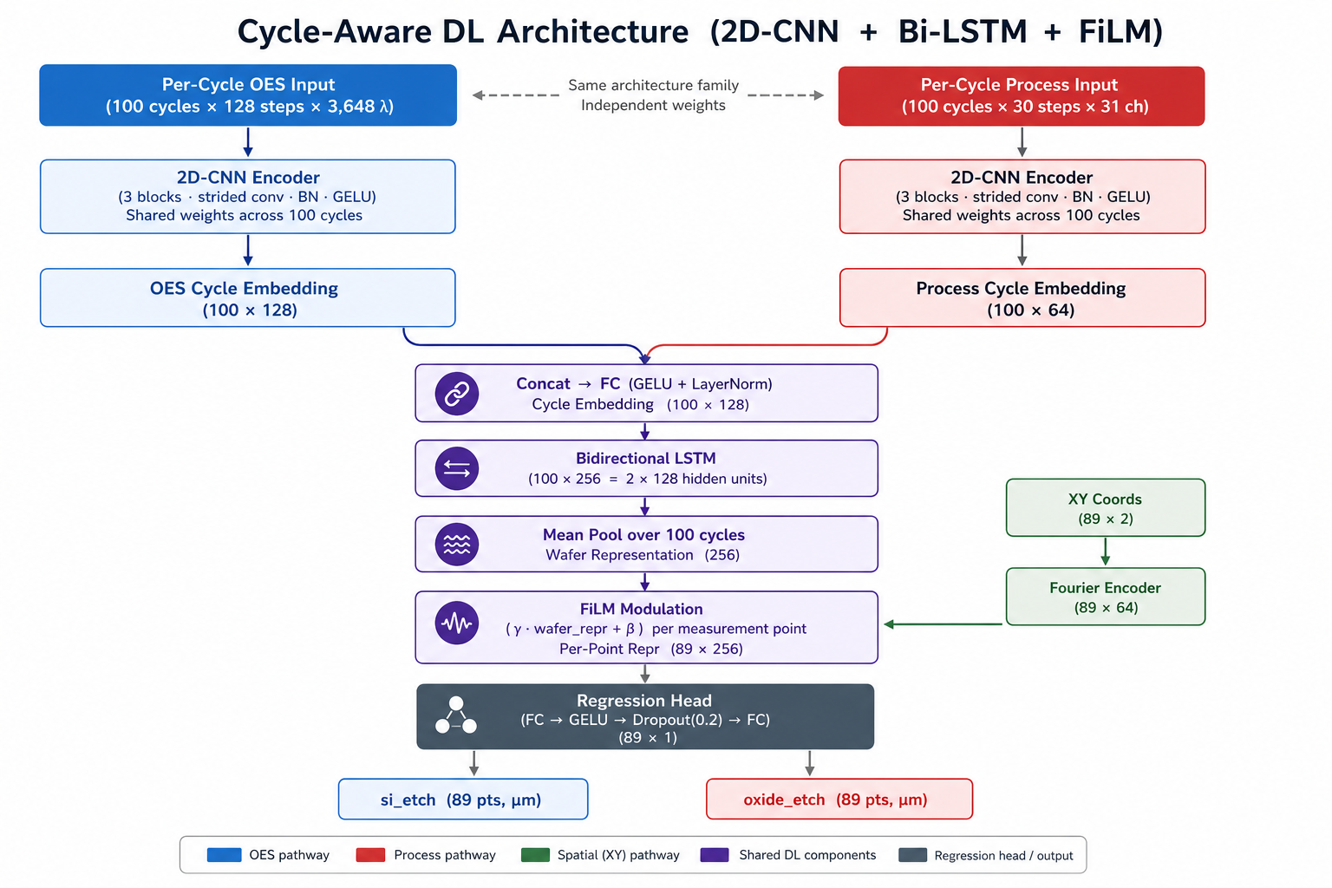
Pipeline
Notes:
두 번째 파이프라인은 저희가 핵심 기여로 제안하는 Cycle-Aware DL 아키텍처입니다. 2D-CNN, Bidirectional LSTM, 그리고 FiLM 모듈을 결합한 구조입니다.
XGBoost와 가장 큰 차이점은, 사이클 내부의 시간 파형을 그대로 학습에 활용한다는 점입니다.
OES 입력은 100사이클 × 128타임스텝 × 3,648파장으로 구성되고, 이를 2D-CNN OES Encoder에 통과시켜 사이클당 128차원 임베딩을 얻습니다. 공정 파라미터도 100사이클 × 30스텝 × 31채널을 동일한 구조의 2D-CNN Process Encoder로 처리해 사이클당 64차원 임베딩을 만듭니다.
여기서 핵심은 CNN의 가중치를 100사이클이 공유한다는 점입니다. 즉, 각 사이클을 독립적으로 동일한 인코더로 처리하는 구조입니다.
두 임베딩을 이어 붙인 뒤 FC와 LayerNorm을 거쳐 100 × 128 시퀀스를 만들고, 이를 Bidirectional LSTM에 입력합니다. LSTM이 사이클 간 시간적 변화를 학습하는 부분입니다.
LSTM 출력을 Mean Pooling으로 하나의 256차원 벡터로 압축하고, FiLM 모듈로 컨디셔닝합니다. FiLM은 γ와 β 스케일링 파라미터를 통해 웨이퍼 전체의 공정 상태를 표현하는 역할을 합니다.
마지막으로, 측정 위치 XY 좌표를 Fourier Encoder로 인코딩해서 공간 정보를 결합하고, 최종 Regression Head에서 89개 측정 포인트 각각에 대해 si_etch와 oxide_etch를 예측합니다.

Slide 4
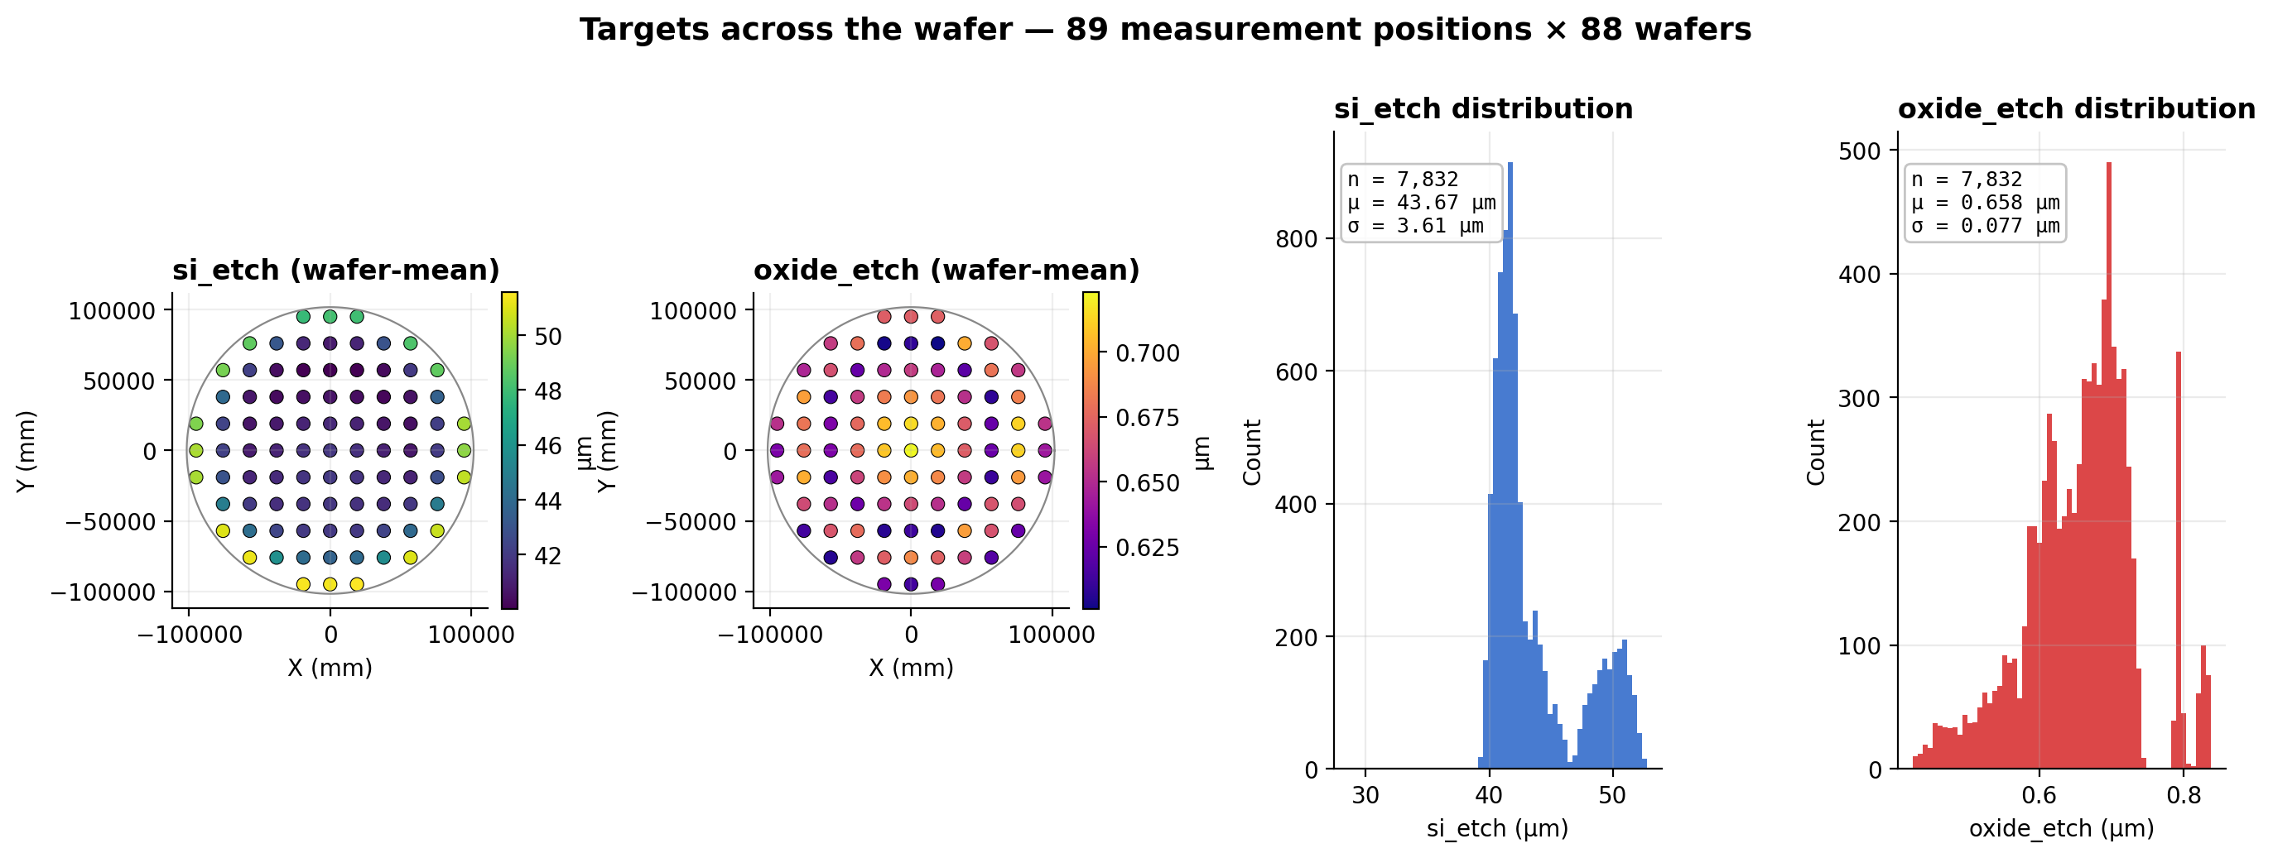
Results
Target | Within-wafer std | Between-wafer std | Spatial baseline R²
Si_etch | 3.61 μm (99%) | 0.40 μm (1%) | 0.985
Oxide_etch | 0.064 μm (68%) | 0.044 μm (32%) | 0.156
Notes:
결과로 넘어오겠습니다. 먼저 모델 성능을 해석하기에 앞서, 두 타겟의 학습 난이도를 이해할 필요가 있습니다.
이 표는 각 타겟의 분산이 웨이퍼 내부, 즉 공간적 위치 차이에서 오는 비율과, 웨이퍼 간 즉 공정 배치 변동에서 오는 비율을 분해한 것입니다.
si_etch의 경우, 웨이퍼 내 표준편차가 3.61 μm로 전체 분산의 99%를 차지합니다. 즉, si_etch의 변동 대부분은 측정 위치에 따른 공간 패턴에서 비롯되며, Spatial-mean baseline만으로도 R²가 0.985에 달합니다. 때문에 거의 모든 모델이 si_etch에서는 높은 R²를 보이는 건 자연스러운 결과입니다.
반면 oxide_etch는 웨이퍼 내 std가 0.064 μm(68%), 웨이퍼 간 std가 0.044 μm(32%)로, 공정 변동이 상당 부분을 차지합니다. Spatial-mean baseline의 R²가 0.156밖에 안 된다는 것이 이를 잘 보여줍니다. 공정 센서와 OES로부터 배치 간 변화를 실제로 학습해야만 높은 R²를 달성할 수 있습니다. 이것이 저희 연구에서 oxide_etch를 핵심 평가 타겟으로 보는 이유입니다.

Slide 5
Results
Model | Oxide_etch R² | Oxide_etch RMSE | Si_etch R²
Spatial-mean baseline | 0.156 | — | 0.985
XGBoost (5-fold avg) | 0.551 | 0.0514 | 0.991
DL OES-only | 0.346 | 0.0626 | 0.994
DL Proc-only | 0.641 | 0.0464 | 0.995
DL Multimodal ★ | 0.734 | 0.0399 | 0.996
Notes:
이 표는 모든 모델의 성능을 정리한 것입니다.
si_etch R²는 앞서 설명드린 것처럼 모든 모델이 0.99 수준으로 높아 변별력이 낮습니다. 따라서 핵심 지표는 oxide_etch R² 와 RMSE입니다.
Spatial-mean baseline의 oxide_etch R²는 0.156. XGBoost가 0.551로 크게 뛰어오르고, DL OES-only는 0.346으로 오히려 XGBoost보다 낮습니다. OES만으로는 부족하다는 뜻입니다. DL Process-only는 0.641로 XGBoost를 넘어서고, 저희가 최종 제안 모델인 DL Multimodal은 OES와 공정 파라미터를 함께 사용해 R² 0.734, RMSE 0.0399를 달성했습니다.
모달리티를 추가할수록 성능이 향상되며, OES와 공정 파라미터가 서로 다른 정보를 담고 있음을 확인했습니다. 특히 DL이 XGBoost보다 높은 성능을 보이는 것은, 사이클 내 파형 패턴이라는 시간 정보가 추가적인 예측 신호를 제공하기 때문으로 해석됩니다.

Slide 6
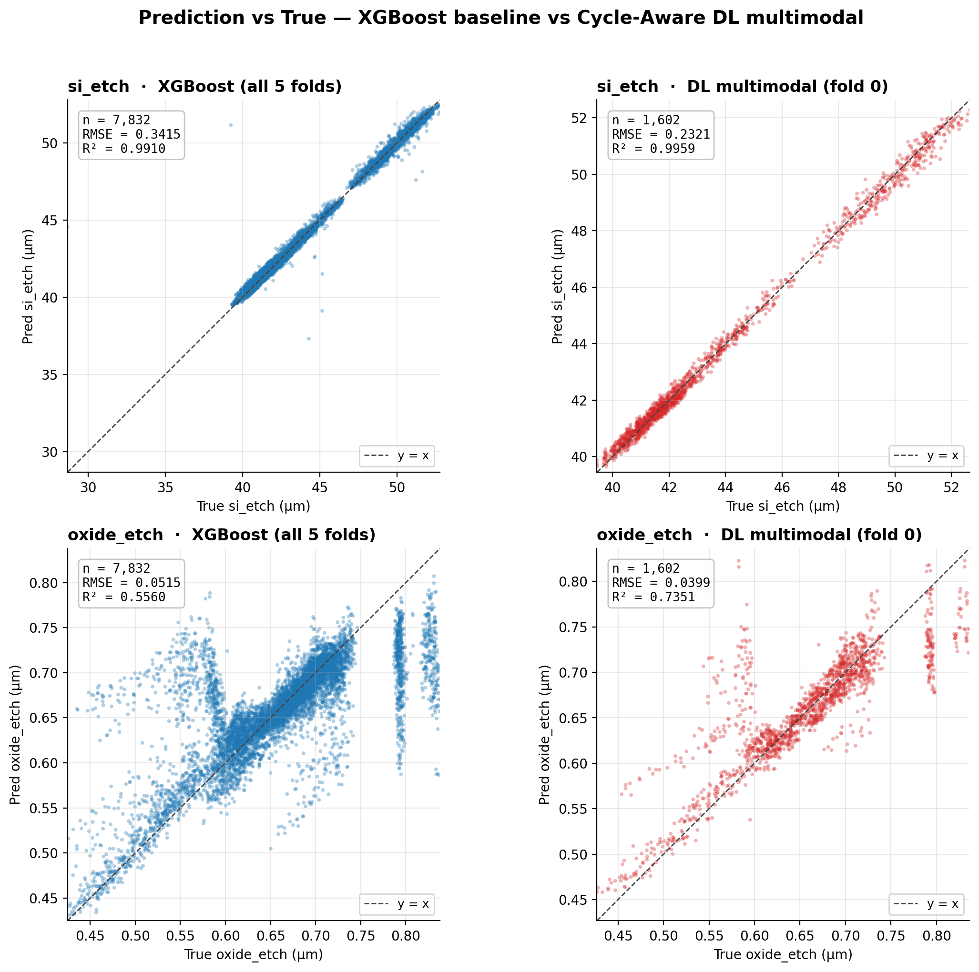

Slide 7
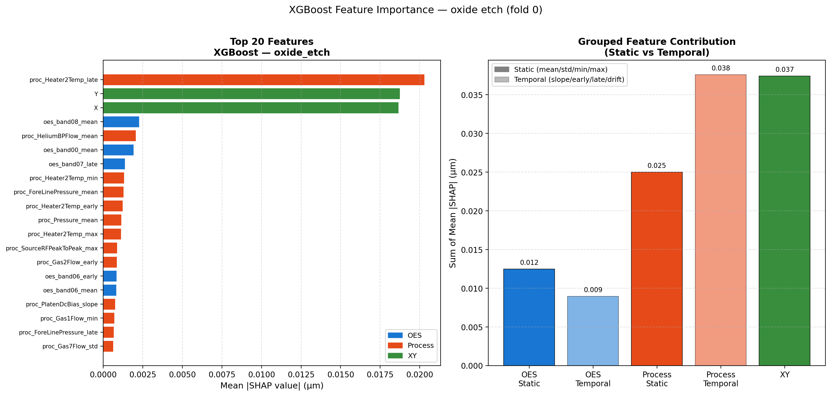
Results
Notes:
이 슬라이드는 XGBoost 모델에 대한 SHAP 피처 중요도 분석 결과입니다.
왼쪽 그래프는 oxide_etch 예측에 중요한 상위 20개 피처를 보여줍니다. proc_Heater2Temp_late, 즉 공정 후반부 히터 온도 피처가 가장 높은 중요도를 가지고, 그 뒤로 공정 파라미터와 OES 피처가 혼합됩니다.
오른쪽 그래프는 피처를 그룹 단위로 묶어 기여도를 비교한 것입니다.
OES Static(평균·분산 등): 0.012
OES Temporal(기울기·초기·후기 값 등): 0.009
Process Static: 0.025
Process Temporal: 0.038 — 가장 높습니다
XY 좌표: 0.037 — 두 번째로 높습니다
이 결과에서 두 가지 사실을 알 수 있습니다. 첫째, oxide_etch 예측에서 XY 위치 정보가 매우 중요하다는 점 — 공간 패턴이 생각보다 훨씬 중요한 신호입니다. 둘째, 공정 파라미터 중에서도 Temporal 피처, 즉 사이클 초기·후기·기울기 같은 시간적 변화량이 정적 통계보다 더 중요하다는 점 — 이는 저희가 시계열 구조를 학습에 반영한 것이 의미 있음을 간접적으로 지지합니다.

Slide 8
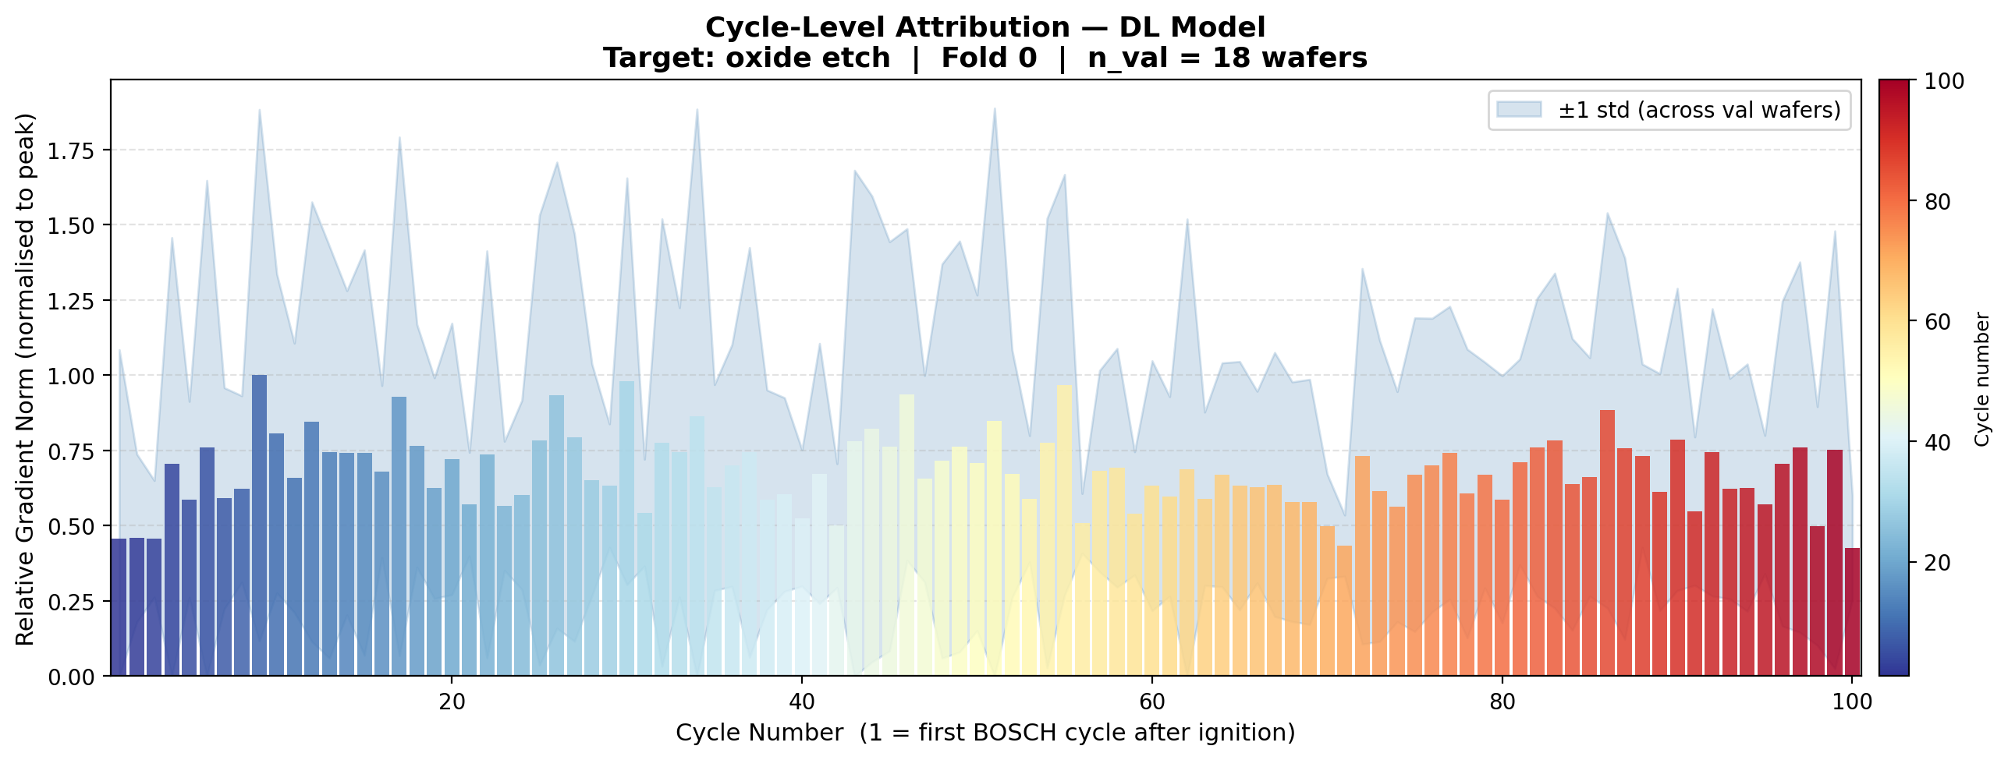
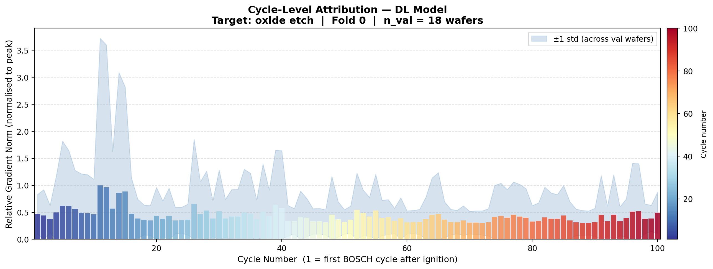
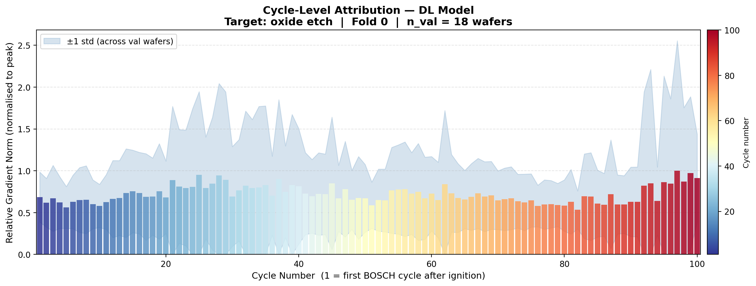
Results
OES_only
process_only
OES+process
Notes:
DL 모델의 사이클 단위 Gradient Attribution 분석입니다.
각 그래프는 oxide_etch 예측 시 DL 모델이 100개 사이클 중 어느 사이클에 얼마나 집중했는지를 보여줍니다. 색상은 사이클 번호를, 막대 높이는 gradient norm을, 파란 음영은 18개 val wafer 간 표준편차를 나타냅니다.
세 가지 모달리티 조합을 비교해보면:
OES-only 모델은 사이클 Attribution이 비교적 균등하게 분포되어 있습니다. 특정 사이클에 집중하지 않고 전 구간에서 고르게 정보를 추출합니다.
OES+process (Multimodal) 모델은 초기 사이클(1~20번) 에서 Attribution이 급격히 높고 이후 급감하는 패턴을 보입니다. 공정 초기, 즉 챔버 컨디셔닝 상태나 점화 직후 플라즈마가 안정되는 순간의 정보가 oxide_etch 예측에 특히 중요함을 시사합니다.
Process-only 모델은 후반 사이클(80~100번) 에서 Attribution이 집중되는 경향이 있습니다. 식각이 쌓이면서 공정 후반 센서 변화가 최종 산화막 상태를 더 잘 반영하는 것으로 해석할 수 있습니다.
이러한 모달리티별 Attribution 패턴 차이는 OES와 공정 파라미터가 서로 다른 공정 시간대의 정보를 제공하며, 이것이 멀티모달 결합의 성능 향상으로 이어진다는 것을 보여줍니다.

Slide 9
Limitations & Further Study
현재 한계점 | 주요 근거 | 향후 연구 계획
si_etch 성능 지표의 한계 | Spatial baseline만으로도 R² = 0.985 도달, DL 모델도 R² = 0.996 | si_etch보다는 oxide_etch 중심 성능 개선에 집중
OES 정보 활용도 부족 | DL OES-only R² = 0.346, XGBoost 0.551보다 낮음 | 중요도 분석 기반 OES/process/cycle feature engineering
모델 복잡도 대비 데이터 규모 제한 | 7,832 samples, fold별 train 약 6,200 samples | hyperparameter tuning, dropout/regularization 적용
과적합 진단 부족 | Train-Val loss gap 분석 미수행 | training/validation loss curve 분석 및 early stopping 적용
Lot 단위 일반화 검증 부족 | 현재는 wafer 단위 GroupKFold 중심 | Lot-level validation으로 실제 production 환경 검증
Notes:
현재 모델은 DL Multimodal 구조에서 oxide_etch 기준 R² 0.734로 가장 좋은 성능을 보였습니다. 하지만 이 결과만으로 모델이 공정 시계열 정보를 충분히 학습했다고 보기는 어렵습니다.
먼저, si_etch의 경우 DL 모델이 R² 0.996으로 매우 높게 나왔지만, spatial baseline만으로도 R² 0.985에 도달했습니다. 즉, si_etch는 대부분 XY 위치 정보만으로도 설명될 수 있기 때문에, 높은 R²가 모델 구조의 효과를 직접적으로 보여주는 지표는 아니라고 판단했습니다. 그래서 향후에는 oxide_etch 성능 개선에 더 집중할 계획입니다.
두 번째로, OES 정보 활용도가 아직 낮습니다. DL OES-only 모델의 R²는 0.346으로 XGBoost보다 낮았고, SHAP 분석에서도 OES feature의 중요도가 process feature보다 낮게 나타났습니다. 따라서 주요 파장대와 cycle별 정보를 더 잘 반영할 수 있도록 중요도 분석 기반 feature engineering을 진행할 예정입니다.
세 번째로, 데이터 규모에 비해 모델이 복잡할 가능성이 있습니다. 현재 데이터는 약 7,800개 sample이고, fold별 학습 데이터는 약 6,200개 수준입니다. 이에 비해 CNN, LSTM, FiLM 구조가 모두 포함되어 있어 과적합 가능성이 있습니다. 따라서 train-validation loss를 확인하고, hyperparameter tuning과 regularization을 적용할 계획입니다.
마지막으로, 현재 검증은 wafer 단위 중심이기 때문에 실제 production 환경에서 새로운 Lot에 대한 일반화 성능은 아직 충분히 확인되지 않았습니다. 그래서 기존 K-fold 검증과 함께 Lot-level validation을 추가할 예정입니다.
정리하면, 향후 연구는 oxide_etch 중심 성능 개선, OES feature 활용 강화, 모델 과적합 점검, Lot 단위 일반화 검증을 중심으로 진행할 계획입니다.

Slide 10
딥러닝 아키텍처 개선방향
현재 한계점 | 주요 근거 | 향후 연구 계획
레이블 데이터 부족(웨이퍼 88개) | 하지만 OES 자체 데이터 14,744 × 3,648은 레이블 없이도 풍부하게 존재 | 자기지도학습 사전훈련 — Mask-and-Reconstruct 또는 Contrastive Learning으로 인코더 사전훈련
예측 불확실성 정량화 부재 | 현재 모델은 점 예측만 출력, 배포 시 신뢰구간 필요 | MC Dropout/Conformal Prediction — 예측 + 신뢰구간 동시 출력
사이클 중요도 해석 불가 | BiLSTM + Mean Pool 구조는 gradient attribution에 의존, 해석 한계 | Transformer + Cycle Positional Encoding으로 BiLSTM 대체 — Attention weight가 사이클 중요도 직접 제공 (단, 데이터셋이 작아서 Transformer 학습이 어려울 수 있음 → 자기지도 사전학습과 연계 필요)
물리적 제약 미반영 | 식각 깊이 단조증가 등 알려진 물리 법칙이 Loss에 반영 안 됨 | Physics-informed 제약 — 단조증가 / Smoothness regularization / F·CF 화학 관계
Notes:
현재 모델은 DL Multimodal 구조로 oxide_etch R² 0.734를 달성했지만, 아키텍처 측면에서 아직 개선할 수 있는 여지가 있다고 판단했습니다. 크게 네 가지 방향으로 정리하겠습니다.
첫 번째로, 레이블 데이터 부족 문제입니다. 현재 레이블이 있는 웨이퍼는 88개로, 딥러닝 모델을 충분히 학습시키기에는 적은 수입니다. 하지만 OES 자체 데이터는 14,744개, 파장 3,648개로 레이블 없이도 풍부하게 존재합니다. 따라서 이 데이터를 활용해 Mask-and-Reconstruct 또는 Contrastive Learning 방식으로 인코더를 먼저 사전훈련한 뒤, 소수의 레이블 데이터로 fine-tuning하는 방향을 검토하고 있습니다.
두 번째로, 예측 불확실성 정량화가 아직 이루어지지 않고 있습니다. 현재 모델은 예측값 하나만 출력하기 때문에, 산업 현장에서 해당 예측을 얼마나 신뢰할 수 있는지 판단하기 어렵습니다. 이를 해결하기 위해 Deep Ensembles, MC Dropout, Conformal Prediction을 활용하여 예측값과 신뢰구간을 함께 출력할 수 있도록 개선할 계획입니다.
세 번째로, 현재 BiLSTM + Mean Pooling 구조에서는 100개 사이클 중 어떤 사이클이 예측에 중요하게 작용했는지 알 수 없습니다. Gradient Attribution으로 일부 해석을 시도할 수 있지만 간접적인 방법에 불과합니다. 이를 Transformer + Cycle Positional Encoding으로 대체하면 Attention weight를 통해 사이클 중요도를 직접 시각화할 수 있습니다. 다만 데이터셋이 작아 Transformer 단독 학습이 어려울 수 있기 때문에, 앞서 언급한 자기지도 사전훈련과 연계하여 진행할 계획입니다.
마지막으로, 현재 모델은 물리적 제약 없이 순수하게 데이터만으로 학습하기 때문에, 식각 깊이가 사이클 진행에 따라 반드시 증가해야 한다는 공정의 기본 성질이 보장되지 않습니다. 따라서 손실 함수에 단조증가 제약, 사이클 간 Smoothness 정규화, 그리고 OES에서 관측되는 F 원자와 CF 종의 농도 비율을 반영한 화학 관계 제약을 추가하여 물리적으로 타당한 예측을 유도할 계획입니다.
정리하면, 향후 연구는 자기지도학습 사전훈련을 통한 데이터 부족 극복, 불확실성 정량화를 통한 배포 신뢰성 확보, Transformer 기반 해석 가능성 향상, 물리 제약 적용을 중심으로 진행할 예정입니다.

Slide 11
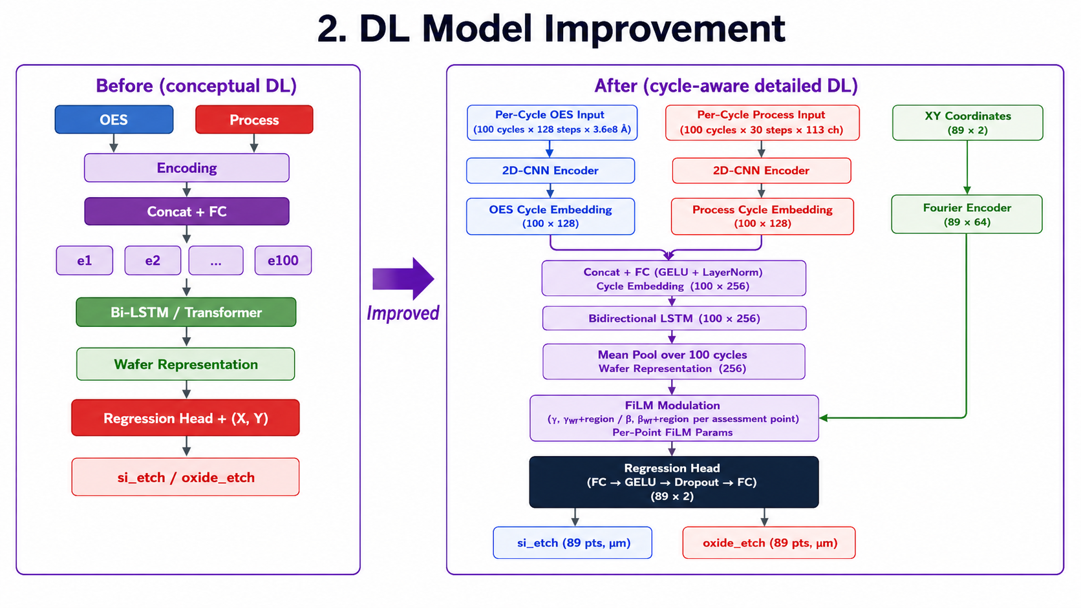
딥러닝 아키텍처 개선방향
Notes:
현재 모델은 DL Multimodal 구조로 oxide_etch R² 0.734를 달성했지만, 아키텍처 측면에서 아직 개선할 수 있는 여지가 있다고 판단했습니다. 크게 네 가지 방향으로 정리하겠습니다.
첫 번째로, 레이블 데이터 부족 문제입니다. 현재 레이블이 있는 웨이퍼는 88개로, 딥러닝 모델을 충분히 학습시키기에는 적은 수입니다. 하지만 OES 자체 데이터는 14,744개, 파장 3,648개로 레이블 없이도 풍부하게 존재합니다. 따라서 이 데이터를 활용해 Mask-and-Reconstruct 또는 Contrastive Learning 방식으로 인코더를 먼저 사전훈련한 뒤, 소수의 레이블 데이터로 fine-tuning하는 방향을 검토하고 있습니다.
두 번째로, 예측 불확실성 정량화가 아직 이루어지지 않고 있습니다. 현재 모델은 예측값 하나만 출력하기 때문에, 산업 현장에서 해당 예측을 얼마나 신뢰할 수 있는지 판단하기 어렵습니다. 이를 해결하기 위해 Deep Ensembles, MC Dropout, Conformal Prediction을 활용하여 예측값과 신뢰구간을 함께 출력할 수 있도록 개선할 계획입니다.
세 번째로, 현재 BiLSTM + Mean Pooling 구조에서는 100개 사이클 중 어떤 사이클이 예측에 중요하게 작용했는지 알 수 없습니다. Gradient Attribution으로 일부 해석을 시도할 수 있지만 간접적인 방법에 불과합니다. 이를 Transformer + Cycle Positional Encoding으로 대체하면 Attention weight를 통해 사이클 중요도를 직접 시각화할 수 있습니다. 다만 데이터셋이 작아 Transformer 단독 학습이 어려울 수 있기 때문에, 앞서 언급한 자기지도 사전훈련과 연계하여 진행할 계획입니다.
마지막으로, 현재 모델은 물리적 제약 없이 순수하게 데이터만으로 학습하기 때문에, 식각 깊이가 사이클 진행에 따라 반드시 증가해야 한다는 공정의 기본 성질이 보장되지 않습니다. 따라서 손실 함수에 단조증가 제약, 사이클 간 Smoothness 정규화, 그리고 OES에서 관측되는 F 원자와 CF 종의 농도 비율을 반영한 화학 관계 제약을 추가하여 물리적으로 타당한 예측을 유도할 계획입니다.
정리하면, 향후 연구는 자기지도학습 사전훈련을 통한 데이터 부족 극복, 불확실성 정량화를 통한 배포 신뢰성 확보, Transformer 기반 해석 가능성 향상, 물리 제약 적용을 중심으로 진행할 예정입니다.

Slide 12
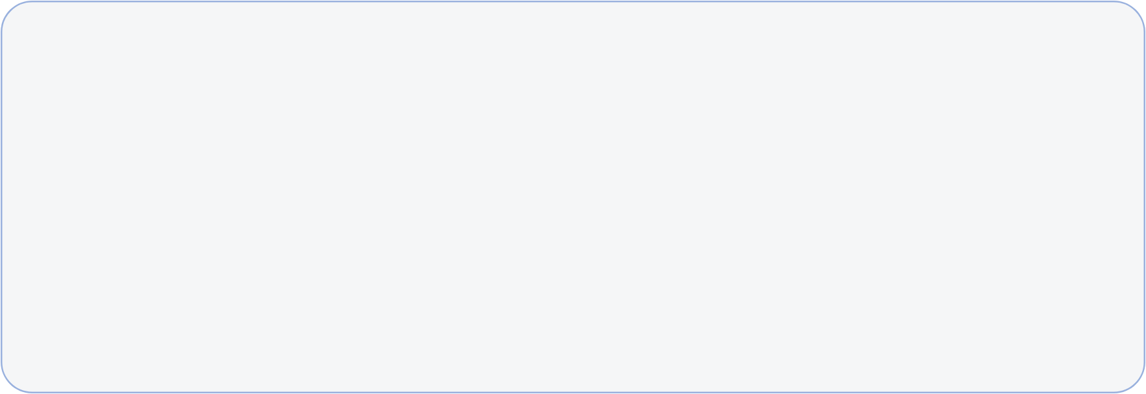
Application
2. 가상 계측
SEM 등 장비로 하는 물리 측정을 모델 예측으로 대체
→ 측정 비용·시간 절감
전수 측정 불가한 양산 환경에서 모든 웨이퍼 품질 추정 가능
Lot 단위 품질 관리 자동화
1. 공정 모니터링 / 이상 탐지
실시간 식각 깊이 예측으로 후공정 전 불량 웨이퍼 조기 발견
장비 드리프트(챔버 오염, 전극 마모) 자동 감지
예측 신뢰구간 이탈 시 알람 → 작업자 개입 최소화
3. 공정 레시피 최적화
목표 식각 깊이 입력 → 최적 공정 파라미터 역추론
Attention weight 기반 핵심 사이클 구간 파악
→ 레시피 설계 근거 제공
Physics-informed 제약으로 물리적으로 실현 가능한
파라미터만 제안
4. 장비 간 이식 (Run-to-Run Control)
챔버 교체 후 재학습 없이 새 장비에 모델 적용
자기지도 사전훈련 기반 도메인 적응으로 챔버 간 편차 보정
동일 레시피 대비 챔버별 성능 차이 자동 보정
Notes:
현재 모델은 DL Multimodal 구조로 oxide_etch R² 0.734를 달성했지만, 아키텍처 측면에서 아직 개선할 수 있는 여지가 있다고 판단했습니다. 크게 네 가지 방향으로 정리하겠습니다.
첫 번째로, 레이블 데이터 부족 문제입니다. 현재 레이블이 있는 웨이퍼는 88개로, 딥러닝 모델을 충분히 학습시키기에는 적은 수입니다. 하지만 OES 자체 데이터는 14,744개, 파장 3,648개로 레이블 없이도 풍부하게 존재합니다. 따라서 이 데이터를 활용해 Mask-and-Reconstruct 또는 Contrastive Learning 방식으로 인코더를 먼저 사전훈련한 뒤, 소수의 레이블 데이터로 fine-tuning하는 방향을 검토하고 있습니다.
두 번째로, 예측 불확실성 정량화가 아직 이루어지지 않고 있습니다. 현재 모델은 예측값 하나만 출력하기 때문에, 산업 현장에서 해당 예측을 얼마나 신뢰할 수 있는지 판단하기 어렵습니다. 이를 해결하기 위해 Deep Ensembles, MC Dropout, Conformal Prediction을 활용하여 예측값과 신뢰구간을 함께 출력할 수 있도록 개선할 계획입니다.
세 번째로, 현재 BiLSTM + Mean Pooling 구조에서는 100개 사이클 중 어떤 사이클이 예측에 중요하게 작용했는지 알 수 없습니다. Gradient Attribution으로 일부 해석을 시도할 수 있지만 간접적인 방법에 불과합니다. 이를 Transformer + Cycle Positional Encoding으로 대체하면 Attention weight를 통해 사이클 중요도를 직접 시각화할 수 있습니다. 다만 데이터셋이 작아 Transformer 단독 학습이 어려울 수 있기 때문에, 앞서 언급한 자기지도 사전훈련과 연계하여 진행할 계획입니다.
마지막으로, 현재 모델은 물리적 제약 없이 순수하게 데이터만으로 학습하기 때문에, 식각 깊이가 사이클 진행에 따라 반드시 증가해야 한다는 공정의 기본 성질이 보장되지 않습니다. 따라서 손실 함수에 단조증가 제약, 사이클 간 Smoothness 정규화, 그리고 OES에서 관측되는 F 원자와 CF 종의 농도 비율을 반영한 화학 관계 제약을 추가하여 물리적으로 타당한 예측을 유도할 계획입니다.
정리하면, 향후 연구는 자기지도학습 사전훈련을 통한 데이터 부족 극복, 불확실성 정량화를 통한 배포 신뢰성 확보, Transformer 기반 해석 가능성 향상, 물리 제약 적용을 중심으로 진행할 예정입니다.

Slide 13


Thank You

Slide 14
딥러닝 아키텍처 개선방향
Notes:
현재 모델은 DL Multimodal 구조로 oxide_etch R² 0.734를 달성했지만, 아키텍처 측면에서 아직 개선할 수 있는 여지가 있다고 판단했습니다. 크게 네 가지 방향으로 정리하겠습니다.
첫 번째로, 레이블 데이터 부족 문제입니다. 현재 레이블이 있는 웨이퍼는 88개로, 딥러닝 모델을 충분히 학습시키기에는 적은 수입니다. 하지만 OES 자체 데이터는 14,744개, 파장 3,648개로 레이블 없이도 풍부하게 존재합니다. 따라서 이 데이터를 활용해 Mask-and-Reconstruct 또는 Contrastive Learning 방식으로 인코더를 먼저 사전훈련한 뒤, 소수의 레이블 데이터로 fine-tuning하는 방향을 검토하고 있습니다.
두 번째로, 예측 불확실성 정량화가 아직 이루어지지 않고 있습니다. 현재 모델은 예측값 하나만 출력하기 때문에, 산업 현장에서 해당 예측을 얼마나 신뢰할 수 있는지 판단하기 어렵습니다. 이를 해결하기 위해 Deep Ensembles, MC Dropout, Conformal Prediction을 활용하여 예측값과 신뢰구간을 함께 출력할 수 있도록 개선할 계획입니다.
세 번째로, 현재 BiLSTM + Mean Pooling 구조에서는 100개 사이클 중 어떤 사이클이 예측에 중요하게 작용했는지 알 수 없습니다. Gradient Attribution으로 일부 해석을 시도할 수 있지만 간접적인 방법에 불과합니다. 이를 Transformer + Cycle Positional Encoding으로 대체하면 Attention weight를 통해 사이클 중요도를 직접 시각화할 수 있습니다. 다만 데이터셋이 작아 Transformer 단독 학습이 어려울 수 있기 때문에, 앞서 언급한 자기지도 사전훈련과 연계하여 진행할 계획입니다.
마지막으로, 현재 모델은 물리적 제약 없이 순수하게 데이터만으로 학습하기 때문에, 식각 깊이가 사이클 진행에 따라 반드시 증가해야 한다는 공정의 기본 성질이 보장되지 않습니다. 따라서 손실 함수에 단조증가 제약, 사이클 간 Smoothness 정규화, 그리고 OES에서 관측되는 F 원자와 CF 종의 농도 비율을 반영한 화학 관계 제약을 추가하여 물리적으로 타당한 예측을 유도할 계획입니다.
정리하면, 향후 연구는 자기지도학습 사전훈련을 통한 데이터 부족 극복, 불확실성 정량화를 통한 배포 신뢰성 확보, Transformer 기반 해석 가능성 향상, 물리 제약 적용을 중심으로 진행할 예정입니다.

Slide 15
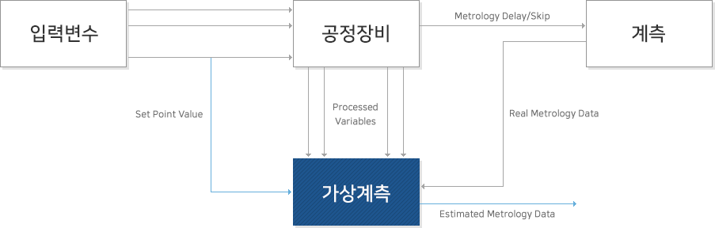
Motivation
반도체 제조 공정에서 웨이퍼의 품질 관리는 식각 깊이(etch depth), 산화막 두께(oxide thickness) 등의 물리적 측정에 의존
가상 계측(Virtual Metrology, VM)은 이러한 물리적 측정값을 예측하는 기술 → 전수 검사 가능, 공정 제어의 실시간성 향상
Notes:
반도체 제조 공정에서 웨이퍼의 품질은 식각 깊이, 산화막 두께 등의 물리적인 측정값에 따라 달라집니다. 그러나 이를 실제로 측정하려면 비용과 시간이 많이 소요되고, 모든 웨이퍼에 대해 수행하기 어렵다는 문제가 있습니다. VM은 공정 중에 수집되는 센서 데이터로부터 이러한 물리적 측정값을 예측하는 기술로, 전수 검사를 가능하게 하고 공정 제어의 실시간성을 높일 수 있다는 장점이 있습니다.

Slide 16
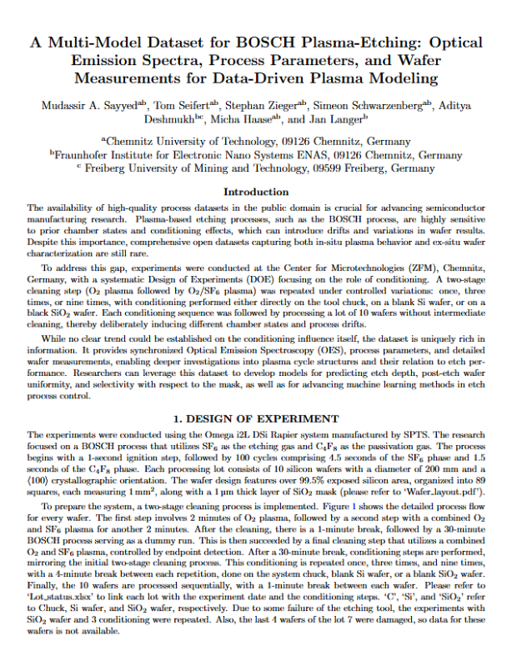
Motivation
BOSCH 공정(Deep Reactive Ion Etching, DRIE): SF6(식각)와 C4F8(패시베이션) 가스를 교대로 사용하는 사이클릭 공정
데이터셋: 1초의 점화 단계 후 **100회의 사이클**(SF6 4.5초 + C4F8 1.5초)로 구성되며, 각 웨이퍼에 대해 OES(Optical Emission Spectroscopy)가 3,648개 파장 채널에서 연속 기록됨
기존 VM 연구에서는 OES를 통계적 요약(평균, 분산 등)으로 축소하여 사용 → 사이클 간 시간적 변화 패턴이라는 핵심 정보 손실
Notes:
저희는 이 논문의 데이터셋을 활용하여 반도체 제조 공정에서의 VM을 구현하려고 합니다. 논문의 용어 몇 가지를 간단히 설명하겠습니다.
BOSCH 공정은 SF6(식각)와 C4F8(패시베이션) 가스를 교대로 사용하는 사이클릭 공정입니다. 본 연구에서 활용하는 데이터셋은 1초의 점화 단계 후 100회의 사이클로 구성되며, 한 사이클에서 SF6을 4.5초, C4F8을 1.5초 사용합니다. 각 웨이퍼에 대해 OES가 3,648개 파장 채널에서 연속으로 기록됩니다.
이 OES 데이터에는 각 사이클에서의 플라즈마 화학종 변화, 챔버 컨디셔닝 효과, 사이클 간 drift 등 풍부한 공정 정보가 포함되어 있기 때문에 사이클 정보를 고려한 예측 방법이 필요합니다. 그러나 기존 VM 연구에서는 OES를 평균, 분산 등으로 축소하여 사용하는 경우가 대부분이며, 이 방식으로는 사이클 간 시간적 변화 패턴이라는 핵심 정보가 손실된다는 문제가 생깁니다.

Slide 17
Motivation
기존 접근법의 한계
OES 통계 요약 + 전통 ML: 사이클 간 시간적 변화 정보 손실
원시 OES 직접 입력: 차원이 너무 높아 (14,744 × 3,648) 학습 불가
일반적 시계열 DL: BOSCH 공정의 사이클 구조를 반영하지 못함
→ BOSCH 공정의 물리적 사이클 구조를 반영한 딥러닝 기반 표현 학습 방법 필요
Notes:
기존 접근법의 한계를 요약하면 이 세 가지로 정리할 수 있습니다. 방금 언급한 것처럼 OES를 통계적으로 축소하고 전통 ML을 사용하는 방식은 사이클 간의 시간적 변화 정보를 반영할 수 없습니다. 원시 OES를 직접 입력하는 방식은 모든 정보를 입력하고 학습시키는 것인데 차원이 너무 높아 불가능합니다. 일반적인 시계열 DL은 BOSCH 공정의 사이클 구조를 반영하지 못한다는 문제가 있습니다.
따라서 저희는 BOSCH 공정의 물리적 사이클 구조를 반영할 수 있는 딥러닝 기반 표현 학습 방법을 구현해보려 합니다.

Slide 18
Dataset
장비
SPTS Omega i2L
DSi Rapier (ICP-RIE)
BOSCH Plasma Etch
Multi-Model Dataset
웨이퍼
200mm Si <100>
공정
BOSCH (SF₆/C₄F₈)
100 cycles
규모
Zenodo | DOI: 10.5281/zenodo.17122442 | CC-BY 4.0
10 lots × 10 wafers ≈ 100
3,648
31
9/89
채널
파라미터
포인트
광학 방출 스펙트럼
185 ~ 884 nm, 25Hz
공정 센서 데이터
RF Power, 가스, 압력 등
웨이퍼 계측값
Etch Depth, Oxide 두께
OES + 공정 파라미터(X)로 Etch Depth(Y)를 예측하는 가상 계측(VM) 모델의 학습 데이터
Notes:
Dataset 파트에 대해서 설명드리겠습니다.
저희가 쓰는 데이터는 독일 연구소에서 실제 플라즈마 식각 장비를 돌리면서 수집한 데이터입니다. 장비는 ICP-RIE 방식이고, 200mm 실리콘 웨이퍼에 SF₆와 C₄F₈를 교대로 사용하는 BOSCH 공정 100사이클을 적용했습니다. 총 10개 로트, 약 100개 웨이퍼 규모이고, Zenodo에 오픈 데이터로 공개되어 있습니다.
이 데이터의 가장 큰 강점은 세 종류의 데이터가 동시에 수집되었다는 점입니다. 첫째, 플라즈마 안에 어떤 화학종이 있는지 빛으로 측정한 OES 데이터 3,648채널. 둘째, 장비의 센서가 기록한 공정 파라미터 31개. 셋째, 식각이 끝난 후 실제로 재본 식각 깊이가 웨이퍼 계측값 9개 또는 89개 포인트로 기록되어있습니다. 앞의 둘이 모델의 입력이고, 마지막이 저희가 예측하려는 정답값입니다.

Slide 19
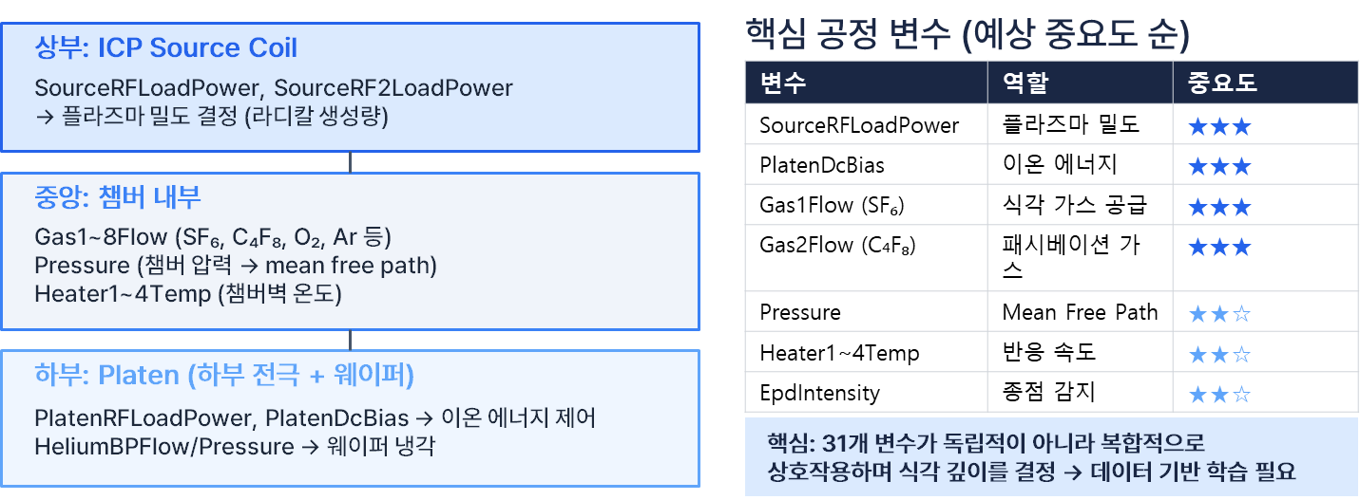
Dataset
공정 파라미터 31개 — 장비 구조와 매핑
각 센서가 ICP-RIE 장비의 어느 부분을 모니터링 하는지
Notes:
31개 공정 파라미터가 무엇인지 간단히 설명드리겠습니다.
31개 공정 파라미터는 ICP-RIE 장비의 세 영역에 대응됩니다.
장비 위쪽에는 ICP 코일이 있어서 RF 전력으로 플라즈마를 만들어 이것이 플라즈마 밀도, 즉 F 라디칼 생성량을 결정합니다. 이 전력이 세질수록 가스가 더 많이 분해돼서 식각이 빨라집니다. 중앙 챔버에서는 SF₆, C₄F₈ 같은 가스 유량과 챔버 압력이 화학 반응 환경을 제어합니다. 아래쪽에는 웨이퍼가 놓이는 전극이 있는데, 여기에 걸리는 바이어스 전압이 이온을 얼마나 세게 가속시킬지를 결정하여 물리적 식각에 기여합니다.
오른쪽 표에 정리했듯이 Source RF Power, DC Bias, SF₆ 유량, C₄F₈ 유량이 가장 핵심적인 변수로 예상됩니다.
중요한 것은 이 31개 변수가 독립적으로 작용하는 게 아니라 복합적으로 상호작용하면서 식각 깊이를 결정한다는 점이고, 이 복합 관계를 학습하는 것이 데이터 기반 접근의 핵심입니다.

Slide 20
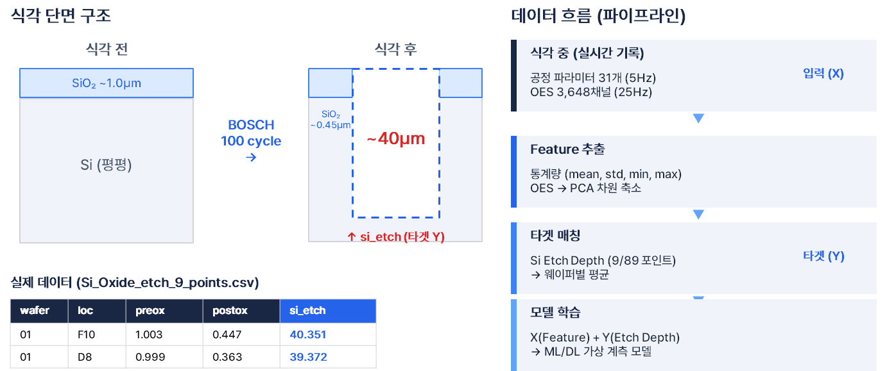
Dataset
타겟 변수 (Y) 및 데이터 파이프라인
무엇을 예측하고, 어떻게 모델에 들어가는가
Notes:
그래서 저희가 예측하려는 것은 실리콘이 얼마나 깊이 파였는지입니다.
왼쪽 그림을 보시면, 식각 전에는 SiO₂ 마스크가 위에 덮여 있고 그 아래 실리콘이 평평합니다. BOSCH 공정 100사이클을 거치면 마스크가 열린 부분으로 약 40마이크로미터 깊이의 구멍이 파이게 됩니다. 이 40마이크로미터라는 값이 저희 타겟, 즉 모델이 맞춰야 할 정답입니다.
마스크도 일부 소모되어 0.45마이크로미터로 얇아집니다. 아래 표가 실제 CSV 데이터이고, si_etch 열이 저희 타겟입니다.
오른쪽은 전체 흐름입니다, 식각 중 실시간으로 기록된 공정 파라미터와 OES가 입력이 되고, 식각 후에 잰 깊이를 정답으로 매칭해서 모델을 학습시킵니다. 이렇게 하면 나중에는 센서 데이터만 보고도 실제로 재지 않아도 식각 깊이를 예측할 수 있게 됩니다.

Slide 21
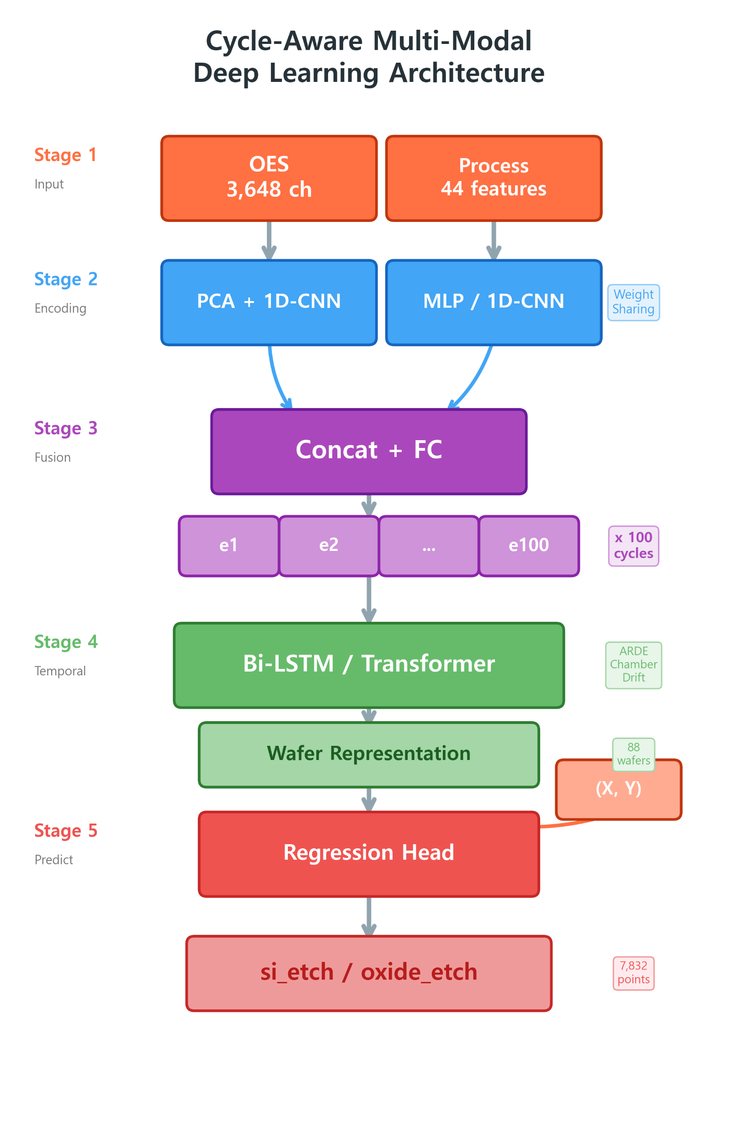
Modeling
BOSCH 100-사이클 구조를 명시적으로 반영한
계층적 표현 학습 모델
Notes:
지금부터 이 연구의 핵심인 모델링 파트를 설명드리겠습니다. 저희가 제안하는 모델은 BOSCH 공정의 100-사이클 구조를 명시적으로 반영한 계층적 표현 학습 모델입니다. 아키텍처는 총 5단계로 구성되어 있습니다.

Slide 22
Modeling - Stage 1 : Input (Multi-Modal)
OES: 3,648 파장 채널 시계열
Process Params: 44개 센서 변수
→ 서로 다른 물리량을 함께 입력
Notes:
첫 번째, 입력 데이터입니다. 아까 데이터셋에서 보셨듯이, OES는 3,648개 파장 채널의 시계열 데이터이고, Process Params는 압력·가스유량 등 44개 센서 변수입니다. 두 데이터는 물리적 성질이 완전히 다르기 때문에 별도의 경로로 처리합니다.

Slide 23
Modeling - Stage 2： Per-Cycle Encoding
100 사이클 각각을 독립적으로 인코딩
OES → PCA + 1D-CNN / Process → MLP
Weight Sharing: 모든 사이클에 동일 encoder 적용
→ 사이클 단위 국소 패턴 포착
Notes:
두 번째, 사이클 단위 인코딩입니다. 100개 사이클을 각각 독립적으로 인코딩합니다. OES는 PCA로 차원을 줄인 뒤 1D-CNN을, Process는 MLP를 사용합니다. 중요한 점은 모든 사이클이 동일한 encoder를 공유한다는 것입니다. 이를 통해 사이클 내 국소 패턴을 효율적으로 학습합니다.

Slide 24
Modeling - Stage 3： Early Fusion
OES 임베딩 ⊕ Process 임베딩 → Concat + FC
Late Fusion 대비 장점: 사이클 내 센서 간 상호작용 학습
→ 사이클별 통합 임베딩 e₁, e₂, ..., e₁₀₀
Notes:
세 번째, Early Fusion입니다. 각 사이클에서 OES 임베딩과 Process 임베딩을 Concat 후 FC 레이어로 결합합니다. Late Fusion과 달리, 사이클 내에서 두 센서 간의 상호작용을 모델이 직접 학습할 수 있습니다. 이 과정을 통해 사이클별 통합 임베딩 e₁부터 e₁₀₀을 얻습니다.

Slide 25
Modeling - Stage 4： Temporal Modeling
Bi-LSTM / Transformer로 사이클 시퀀스 학습
물리적 근거:
ARDE (Aspect Ratio Dependent Etching)
Chamber conditioning
Thermal drift
→ 공정 drift 표현하는 Wafer Representation
Notes:
네 번째, 시간적 모델링입니다. ARDE 효과, 챔버 컨디셔닝, 열 drift 등 사이클이 진행될수록 공정 상태가 변화하고, 이 변화가 최종 식각 깊이에 영향을 줍니다. 따라서 이러한 시간에 따른 변화를 모델이 학습할 수 있어야합니다. 그래서 저희 모델에서는 100개 임베딩 시퀀스를 시계열 모델인 Bi-LSTM 또는 Transformer로 학습합니다. 이를 통해 웨이퍼 전체를 요약하는 Wafer Representation을 얻습니다.

Slide 26
Modeling - Stage 5： Spatial Prediction
Wafer Representation + (X, Y) 좌표
Regression Head (MLP) → si_etch / oxide_etch
→ 웨이퍼 내 공간 불균일성 예측
Notes:
마지막 단계, 공간 예측입니다. Wafer Representation에 측정 위치 좌표 (X, Y) 를 함께 입력해 Regression Head를 통과시킵니다. 최종적으로 si_etch와 oxide_etch, 두 식각 깊이를 웨이퍼 내 89개 공간 포인트 각각에 대해 예측합니다.

Slide 27
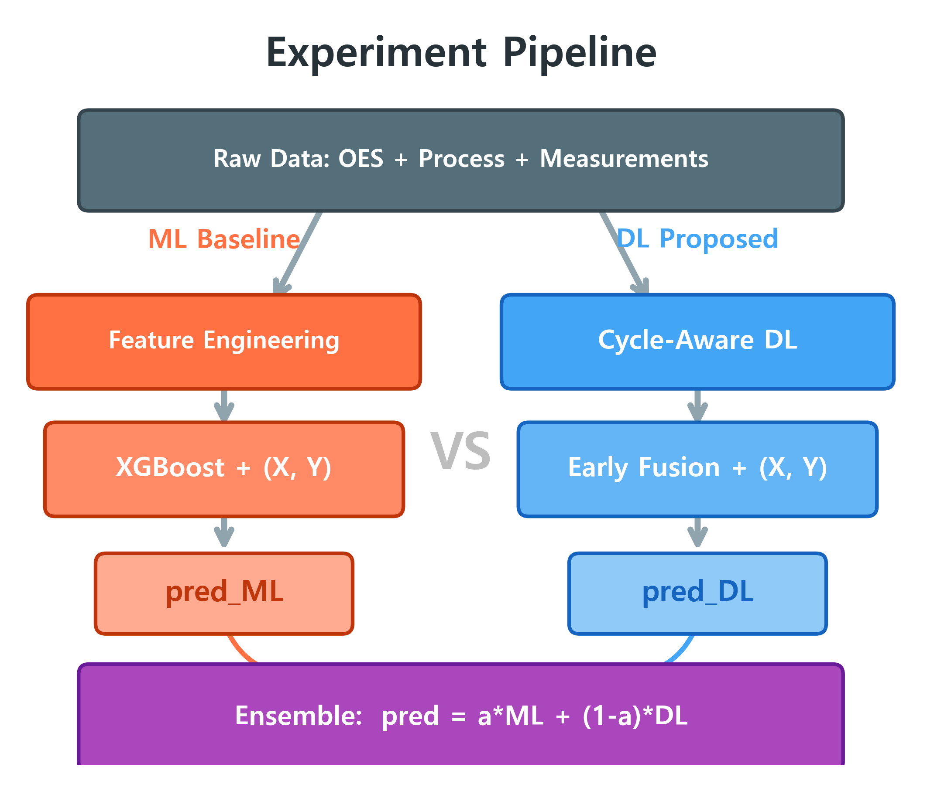
Pipeline
두 모델의 학습 관점 차이를 활용한 상보적 앙상블
Notes:
다음은 실험 파이프라인입니다. 저희는 제안 모델 단독이 아닌, ML 베이스라인과의 앙상블을 함께 실험합니다. 두 모델이 서로 다른 관점으로 데이터를 학습한다는 점을 활용하는 전략입니다.

Slide 28
ML Branch :
Baseline (XGBoost)
입력: OES 통계 요약 (평균 / 분산 / 피크)
모델: XGBoost + (X, Y) 좌표
강점: 특징 간 비선형 상호작용 학습
해석: SHAP 분석으로 변수 기여도 파악
→ 정적 Feature 관계에 강점
Notes:
ML 브랜치는 XGBoost 기반의 베이스라인입니다. OES를 평균·분산 등 통계 요약 피처로 변환한 뒤 학습합니다. 특징 간 비선형 상호작용에 강하고, SHAP 분석으로 해석이 용이합니다.

Slide 29
DL Branch :
Proposed (Cycle-Aware)
입력: OES + Process 시계열 그대로
모델: Cycle-Aware CNN + LSTM / Transformer
강점: 사이클 간 시간적 변화 패턴 학습
해석: Attention 시각화로 핵심 사이클 추적
→ 동적 Sequence 패턴을 포착하는 모델
Notes:
DL 브랜치는 방금 설명드린 Cycle-Aware 아키텍처입니다. OES와 Process를 시계열 그대로 입력해 사이클 간 시간적 변화 패턴을 학습합니다. Attention 가중치로 어떤 사이클이 예측에 중요했는지 시각적으로 확인할 수 있습니다.

Slide 30
Why Ensemble? :
상보적 결합
ML: 정적 피처 관계에 강함
DL: 동적 시퀀스 패턴에 강함
→ 실수하는 지점이 서로 다름 → 상보적 결합
최종 예측:
1. pred = α · pred_ML + (1-α) · pred_DL
2. Meta learner로 스태킹
→ 서로 다른 관점의 예측을 결합하여 정확도 향상
Notes:
두 모델을 앙상블하는 이유는, 강점이 다르기 때문입니다. ML은 정적 피처 관계에, DL은 동적 시퀀스 패턴에 강합니다. 즉 실수하는 지점이 서로 달라 결합 시 상호 보완이 됩니다. 최종 예측은 가중 평균 또는 메타 러너 스태킹 두 가지 방식으로 구현하고, 어느 쪽이 더 효과적인지 실험으로 검증할 예정입니다.

Slide 31
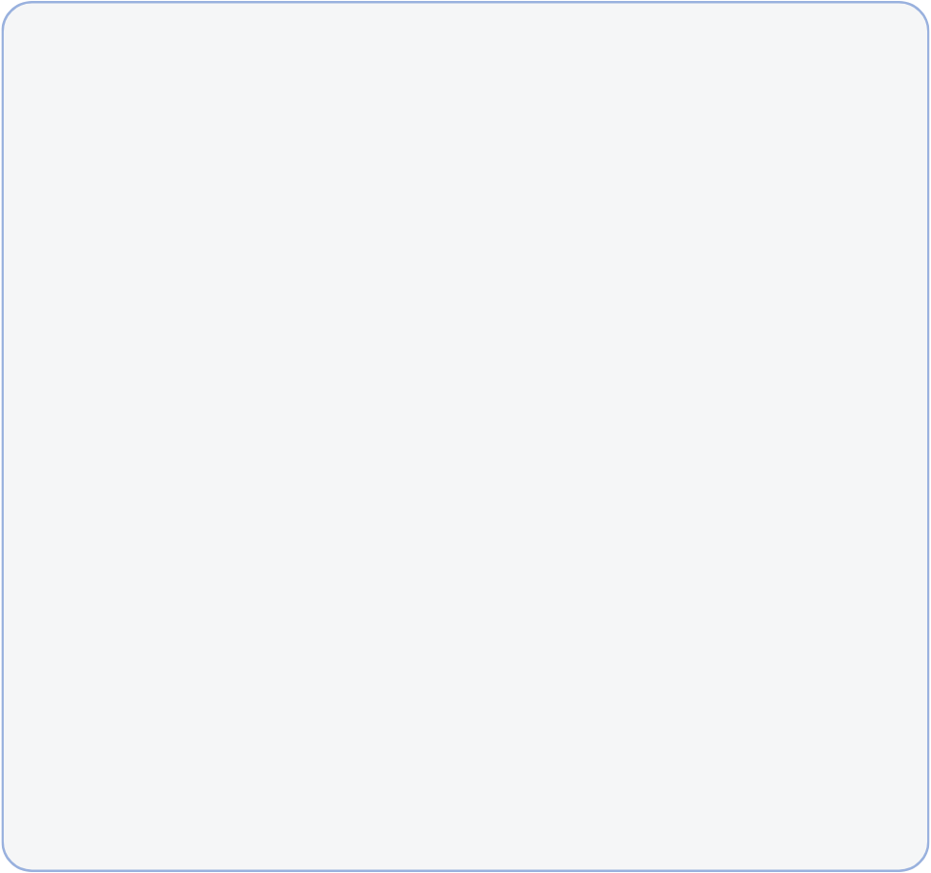
Expected Impact
VM(Virtual Metrology)
Cycle-Aware of BOSCH
- 측정 시간 / 비용절감
- 전수 검사 가능성 확대
- 공정 모니터링 및 제어 실시간성 향상
- BOSCH 공정의 Cycle 구조를 반영한 표현 학습
- 더 정교한 예측 가능성
Notes:
이 연구의 기대 효과는 두 가지로 정리할 수 있습니다. 첫째, virtual metrology 모델을 사용하면 식각 결과를 매번 직접 측정하지 않고도 센서 데이터 기반으로 예측할 수 있기 때문에, 측정 비용과 시간을 줄이고 공정 관리의 효율성을 높일 수 있습니다. 또한 전수 검사나 실시간 모니터링에도 활용될 수 있다는 장점이 있습니다.
둘째, 이번 연구는 BOSCH 공정의 cycle 구조를 고려한다는 점에서 의미가 있습니다. BOSCH 공정은 etch와 passivation이 반복되는 구조이기 때문에, 단순히 전체 신호를 평균내는 방식으로는 중요한 시간적 변화를 놓칠 수 있습니다. 반면 cycle-aware 접근은 이러한 반복 구조와 cycle 간 변화를 더 잘 반영할 수 있어서, 공정 특성에 더 적합한 예측 모델로 발전할 가능성이 있습니다.

Slide 32
Thank You

